Slide 1
イオンスタイル旭中央 デジタルピッキング導入報告
2024年1月15日
南関東Co
導入担当者 森田

Slide 2
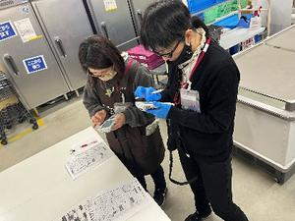
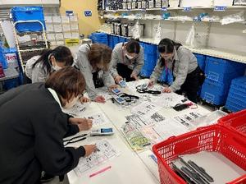
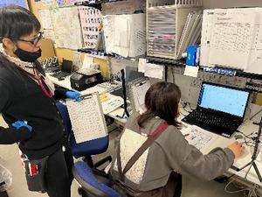
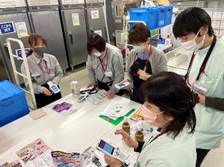
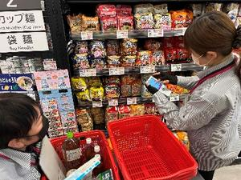
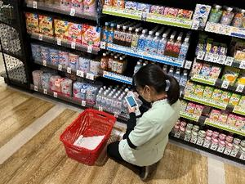
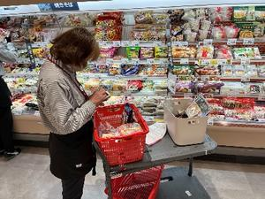
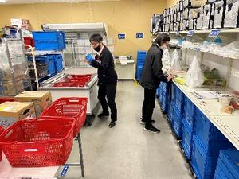
デジタルピッキング導入報告①
◆従業員の声
・画像と棚番号があるので商品を探しやすい
・慣れると作業スピードがあがりそう
・事前、差分ピッキングを早く出来るようにしてほしい
・ラベル枚数はケース分も含め出るようにしてほしい
・ログイン画面の入力がしづらい
◆問題点
・教育時1件、導入本番時1件、「作業中断」
「作業完了」をせず「◀（戻る）」で作業を終了
してしまっており、消込みできないデータが残った。
◆課題
・NS担当者、売場担当ともに短時間コミュニティの
方が多く実践を積むのに時間がかかる。まだまだ、
習熟度・作業スピードに個人差があり、件数をこな
し早く慣れる必要あり。
◆対策・対応
・売場ピッキング中、作業場ピッキング中は「◀」
ボタンを使用しないよう該当者および作業対象者
に再教育実施。

Slide 3
デジタルピッキング導入報告➁
◆店舗からの要望
・事前、差分ピッキングを早く出来るようにしてほしい
翌日の午前便（〆時間は当日の7:00）は前日の夕方にピッキング作業を進めておかないと
間に合わない。現状だと紙でピッキングし消し込み作業をするしかないので手間がかかる。
・ラベル枚数はケース分も含め出るようにしてほしい
ラベル1枚出すにもASPBの操作が必要で（VicMAXより）再印刷するのに時間がかかる。
・ログイン画面の入力がしづらい
タッチペンをつけてもらいたい
入力画面の文字をおおきくできないか
・作業中データを消し込みできる権限を店舗責任者に与えてほしい
課長もしくはMGR限定で権限を与え、本人でなくてもデータの消し込みができるようにしてもらいたい。

Slide 4
デジタルピッキング導入報告➂（RE計測：総量店舗用）
■売場総量ピッキング
導入前（紙）
導入後（デジタルピッキング）
グループ | 商品点数 | 所要時間 | RE
グロッサリー | 56 | 0:48 | 70.0
リカー
デイリー | 58 | 0:38 | 91.6
デリコン | 18 | 0:30 | 36.0
合計 | 132 | 1:56 | 68.3
グループ | 商品点数 | 所要時間 | RE
グロッサリー | 91 | 0:51 | 107.1
リカー
デイリー | 117 | 1:46 | 66.2
デリコン | 49 | 1:33 | 31.6
合計 | 257 | 4:10 | 61.7
■作業場ピッキング
導入前（紙）
導入後（デジタルピッキング）
 | 商品点数 | 所要時間 | RE
１日目 | ー | ー | ー
２日目 | ー | ー | ー
３日目 | 201 | 3:39 | 55.1
合計 | 201 | 3:39 | 55.1
 | 商品点数 | 所要時間 | RE
１日目 | ー | ー | ー
２日目 | ー | ー | ー
３日目 | 370 | 4:17 | 86.4
合計 | 370 | 4:17 | 86.4

